Slide 1
6. Ünite Ölçme ve Değerlendirme
ÜNİTE SONU
Sorular | Konu | Kitap | Öğrenme çıktısı
1-2 | İstanbul'da buzlanma erken uyarı sistemi (BEUS) | s. 196-197 | COĞ.10.6.3
3-4 | Afet ve acil durum çantası | s. 197 | COĞ.10.6.3-4
5-6 | Artvin: afet türleri ve afete dirençli yaşam alanı | s. 198 | COĞ.10.6.2-3
7-9 | Dirençli yaşam alanının unsurları (32. haftada sınıfta) | s. 199 | COĞ.10.6.2, 6.4
Her sorunun örnek cevabı sorunun hemen ardındadır. Kendi cevabını yazmadan cevaba geçme!
10. Sınıf Coğrafya · 6. Ünite: Afetler ve Sürdürülebilir Çevre
Kitap s. 196-199
240 / 254
Notes:
AMAÇ: Ünite sonu sorularını tanıtmak (32. haftanın ev çalışması).
NASIL: 7-9. sorular 32. haftada sınıfta çözüldü (dirençli yaşam alanının unsurları). Sorular işaretleme ve açık uçlu sorulardır; çoktan seçmeli soru yoktur. Açık uçlu sorularda kitaba dayanan, gerekçeli farklı cevaplar kabul edilir. Dersi pazartesi, salı ya da çarşamba olan şubelerde 7-9 da ev çalışmasıdır (32. haftanın sunum bölümü).
KAYNAK: Kitap s. 196. Kitabın cevap anahtarı s. 199 karekodundadır (EBA girişi ister; açılmadı) — örnek cevaplar kitabın ilgili sayfalarından kuruldu. Daha fazla soru (s. 199): https://ders.eba.gov.tr/ders//redirectContent.jsp?resourceId=924bd3361408a105ae0296e80c42b0b5&resourceType=1&resourceLocation=2

Slide 2
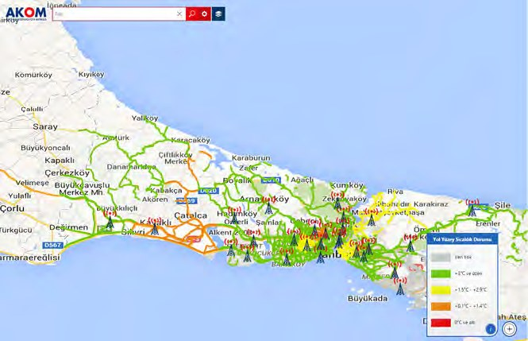
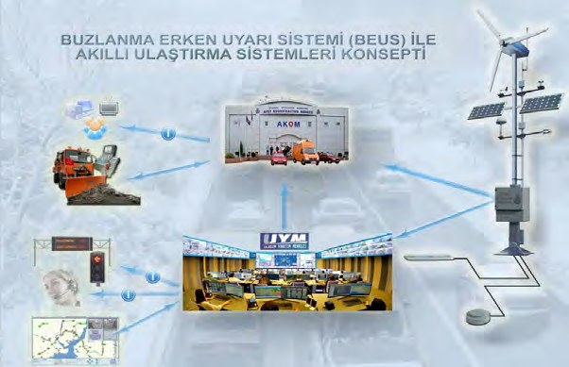
Buzlanma erken uyarı sistemi (BEUS)
SORU 1-2
• İstanbul'da AKOM (Afet Koordinasyon Merkezi) tarafından yapılan buzlanma erken uyarı sistemi (BEUS) projesi, 2015 yılında başlatılmış ve İstanbul genelindeki 60 istasyonun meteorolojik verilerinin analiziyle geliştirilmiştir.
• Bu analizler sayesinde yoğun kar yağışı ve sıcaklığın eksinin altına düşeceği durumlar 3 saat önceden tespit edilerek buzlanma riskine karşı önlemler alınmaktadır.
• Alternatif enerji kaynaklarının kullanıldığı bu sistem sayesinde metrobüs yolları ve önemli ana ulaşım yollarının daha güvenli bir şekilde kullanılması sağlanmaktadır.
10. Sınıf Coğrafya · 6. Ünite: Afetler ve Sürdürülebilir Çevre
Kitap s. 196
241 / 254
Notes:
AMAÇ: 1-2. soruların bilgisini okutmak: İstanbul'da bir afetten korunma uygulaması.
NASIL: Önce haritadaki lejantı gösterin (yol yüzeyi sıcaklığı; sarı-turuncu-kırmızı soğuk). Sorun: 'Sistem hangi verileri kullanıyor, uyarı kaç saat önceden?' (sıcaklık, nem, rüzgâr hızı ve yönü; 3 saat). Erken uyarı 28. haftada işlendi (s. 185).
KAYNAK: Kitap s. 196 (metin ve iki görsel; görseller sayfa görüntüsüyle eşlendi, xref 6626 harita, 6627 konsept şeması).

Slide 3
Ünite sonu — Soru 1
SORU 1
Afetlerden korunma uygulaması olan BEUS'un aşağıdaki olumsuz durumlardan hangilerini önlemeye olanak sağladığını işaretleyiniz.
Olumsuz durum | İşaret | Gerekçe (s. 196)
Buzlanmaya bağlı gerçekleşebilecek trafik kazalarını | ☐
Trafik akışında olası duraksamaları | ☐
İnsanların sağlığında olumsuz durumların yaşanmasını | ☐
10. Sınıf Coğrafya · 6. Ünite: Afetler ve Sürdürülebilir Çevre
Kitap s. 196-197
242 / 254
Notes:
AMAÇ: Ünite sonu 1. soru: bir erken uyarı sisteminin hangi zararları önlediği (COĞ.10.6.3 ç).
NASIL: Her seçenekte 'Metinde buna dayanak var mı?' diye sorun.
KAYNAK: Kitap s. 185, 196-197.

Slide 4
Ünite sonu — Soru 1 — Örnek cevap
CEVAP
Afetlerden korunma uygulaması olan BEUS'un aşağıdaki olumsuz durumlardan hangilerini önlemeye olanak sağladığını işaretleyiniz.
Olumsuz durum | İşaret | Gerekçe (s. 196)
Buzlanmaya bağlı gerçekleşebilecek trafik kazalarını | ✓ | Buzlanma riski 3 saat önceden tespit edilip önlem alınır; yollar daha güvenli kullanılır
Trafik akışında olası duraksamaları | ✓ | Anlık hava ve yol durumu mesajla iletilir; metrobüs ve ana yollar güvenli kullanılır
İnsanların sağlığında olumsuz durumların yaşanmasını | ✓* | Metinde doğrudan yok: buzlanma önlendikçe kaza ve düşmelere bağlı yaralanmalar azalabilir
✓ metne dayalı · ✓* metinde doğrudan yok, gerekçeli işaret kabul
10. Sınıf Coğrafya · 6. Ünite: Afetler ve Sürdürülebilir Çevre
Kitap s. 196-197
243 / 254
Notes:
AMAÇ: Örnek cevap — üçü de işaretlenebilir; üçüncüsü gerekçeyle.
BEKLENEN CEVAP: Kitap: İstanbul Büyükşehir Belediyesi Yol Bakım ve Altyapı Koordinasyon Daire Başkanlığı, yaklaşık 4 bin kilometre uzunluğundaki yolların ve meydanların buzlanma ile mücadele çalışmalarında BEUS'u kullanarak anlık hava ve yol durumunu mesaj sistemleri ile vatandaşlara iletmektedir. * Sağlık seçeneği metinde doğrudan geçmez: buzlanmaya bağlı kazalar ve kaymalar azaldıkça yaralanmaların da azalacağı çıkarımıyla işaretlenir. Gerekçesini veren her cevap kabul edilir.
KAYNAK: Kitap s. 196-197.

Slide 5
Ünite sonu — Soru 2
SORU 2
İstanbul gibi yoğun nüfuslu yerleşmelerde geliştirilen bu tür uygulamalar, günlük hayatın akışında insanlara ne tür kolaylıklar sağlar? Açıklayınız.
10. Sınıf Coğrafya · 6. Ünite: Afetler ve Sürdürülebilir Çevre
Kitap s. 196-197
244 / 254
Notes:
AMAÇ: Ünite sonu 2. soru: erken uyarının gündelik hayata katkısı (COĞ.10.6.3 e).
KAYNAK: Kitap s. 196-197.

Slide 6
Ünite sonu — Soru 2 — Örnek cevap
CEVAP
İstanbul gibi yoğun nüfuslu yerleşmelerde geliştirilen bu tür uygulamalar, günlük hayatın akışında insanlara ne tür kolaylıklar sağlar? Açıklayınız.
Örnek cevap
• Anlık hava ve yol durumu mesajla gelir: insanlar yolculuğunu önceden planlar (s. 196).
• Metrobüs ve ana ulaşım yolları daha güvenli kullanılır: işe, okula ulaşım aksamaz (s. 196).
• Risk 3 saat önceden bilindiği için önlem zamanında alınır; kaza ve gecikmeler azalabilir.
10. Sınıf Coğrafya · 6. Ünite: Afetler ve Sürdürülebilir Çevre
Kitap s. 196-197
245 / 254
Notes:
AMAÇ: Örnek cevap — metinden ve çıkarımla; 'olabilir' dili korunur.
BEKLENEN CEVAP: Kitap: Bu analizler sayesinde yoğun kar yağışı ve sıcaklığın eksinin altına düşeceği durumlar 3 saat önceden tespit edilerek buzlanma riskine karşı önlemler alınmaktadır. Yoğun nüfuslu şehirde aynı anda çok sayıda insanın yolda olması, uyarının değerini artırır (çıkarım).
KAYNAK: Kitap s. 185, 196-197.

Slide 7
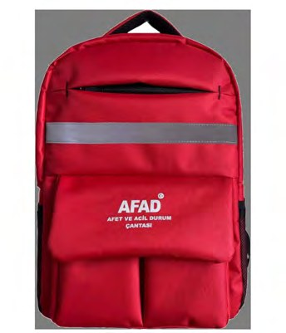
Ünite sonu — Soru 3
SORU 3
Yaşadığınız yerde yaşanması olası bir afet durumu için sizden afet ve acil durum çantası oluşturmanız istense çantanıza neler koyardınız? Boş bırakılan alanlara yazınız.
10. Sınıf Coğrafya · 6. Ünite: Afetler ve Sürdürülebilir Çevre
Kitap s. 197
246 / 254
Notes:
AMAÇ: Ünite sonu 3. soru: afet ve acil durum çantası (COĞ.10.6.3; programın deprem çantası önerisi; afet bilincinin oluşum adımı 'afet çantası hazırlama', s. 190).
NASIL: Görselde 13 boş alan vardır. Yaşanılan yerin olası afetini ve ailedeki kişileri (bebek, yaşlı, sürekli ilaç kullanan) düşünerek yazdırın.
KAYNAK: Kitap s. 187, 190, 197.
NOT: Kitap çantanın içeriğini vermez. Örnek liste genel kabul gören bilgidir (AFAD'ın genel önerileri); ayrıntı için kitabın karekodu (EBA girişi ister, öğretmen kendi hesabıyla açar): Afet ve Acil Durum Çantası (Video) (s. 187): https://ders.eba.gov.tr/ders//redirectContent.jsp?resourceId=4031c142721bdc188714b2cfc6f915b1&resourceType=1&resourceLocation=2. Malzeme satın aldırılmaz; liste çalışmasıdır (zümre kararı).

Slide 8
Ünite sonu — Soru 3 — Örnek cevap
CEVAP
Yaşadığınız yerde yaşanması olası bir afet durumu için sizden afet ve acil durum çantası oluşturmanız istense çantanıza neler koyardınız? Boş bırakılan alanlara yazınız.
Örnek cevap (genel kabul gören bilgi — AFAD)
• Su ve uzun ömürlü yiyecekler (konserve, kuru gıda)
• İlk yardım malzemesi ve kişisel ilaçlar
• El feneri, yedek pil, pilli radyo, düdük
• Önemli belgelerin kopyaları (su geçirmez poşette)
• Hijyen malzemeleri, maske, iş eldiveni
• Yedek giysi, battaniye, bir miktar nakit para
10. Sınıf Coğrafya · 6. Ünite: Afetler ve Sürdürülebilir Çevre
Kitap s. 197
247 / 254
Notes:
AMAÇ: Örnek cevap — genel kabul gören bilgi (AFAD), kitapta yok.
BEKLENEN CEVAP: Çantanın içeriği kişiye ve aileye göre değişir; temel ölçüt: su, yiyecek, ilk yardım ve ilaç, ışık ve haberleşme, belgeler, hijyen ve barınma için birer malzeme.
KAYNAK: Kitap s. 190, 197 (soru ve görsel); içerik genel bilgi.
NOT: Kitap çantanın içeriğini vermez. Örnek liste genel kabul gören bilgidir (AFAD'ın genel önerileri); ayrıntı için kitabın karekodu (EBA girişi ister, öğretmen kendi hesabıyla açar): Afet ve Acil Durum Çantası (Video) (s. 187): https://ders.eba.gov.tr/ders//redirectContent.jsp?resourceId=4031c142721bdc188714b2cfc6f915b1&resourceType=1&resourceLocation=2. Malzeme satın aldırılmaz; liste çalışmasıdır (zümre kararı).

Slide 9
Ünite sonu — Soru 4
SORU 4
Oluşturacağınız afet ve acil durum çantasının 6 ayda bir güncellenmesi, afet sonrasında kişilere hangi açılardan fayda sağlayacaktır? Açıklayınız.
10. Sınıf Coğrafya · 6. Ünite: Afetler ve Sürdürülebilir Çevre
Kitap s. 197
248 / 254
Notes:
AMAÇ: Ünite sonu 4. soru: hazırlığın sürekliliği (COĞ.10.6.4).
NASIL: Sorun: 'Çantadaki hangi malzeme zamanla bozulur ya da işe yaramaz hâle gelir?'
KAYNAK: Kitap s. 197.

Slide 10
Ünite sonu — Soru 4 — Örnek cevap
CEVAP
Oluşturacağınız afet ve acil durum çantasının 6 ayda bir güncellenmesi, afet sonrasında kişilere hangi açılardan fayda sağlayacaktır? Açıklayınız.
Örnek cevap (genel kabul gören bilgi)
• Yiyecek, su ve ilaçların son kullanma tarihi geçmez; afet sonrası güvenle kullanılır.
• Piller ve feneri çalışır durumdadır; haberleşme ve aydınlanma sağlanır.
• Giysiler mevsime, ilaçlar ve malzemeler ailenin o günkü ihtiyacına uygun olur.
• Belgelerin kopyaları güncel kalır.
10. Sınıf Coğrafya · 6. Ünite: Afetler ve Sürdürülebilir Çevre
Kitap s. 197
249 / 254
Notes:
AMAÇ: Örnek cevap — genel kabul gören bilgi; kitap güncellemenin gerekçesini vermez.
BEKLENEN CEVAP: Afet sonrasında yardım gelene kadar geçen sürede çantadaki her malzemenin kullanılabilir olması sağlık, beslenme ve haberleşme açısından fayda sağlar. Afete hazırlıkta ekipman ve malzemelerin stoklanması kitapta hazırlık unsurudur (s. 190).
KAYNAK: Kitap s. 190, 197; gerekçeler genel bilgi.
NOT: Kitap çantanın içeriğini vermez. Örnek liste genel kabul gören bilgidir (AFAD'ın genel önerileri); ayrıntı için kitabın karekodu (EBA girişi ister, öğretmen kendi hesabıyla açar): Afet ve Acil Durum Çantası (Video) (s. 187): https://ders.eba.gov.tr/ders//redirectContent.jsp?resourceId=4031c142721bdc188714b2cfc6f915b1&resourceType=1&resourceLocation=2. Malzeme satın aldırılmaz; liste çalışmasıdır (zümre kararı).

Slide 11
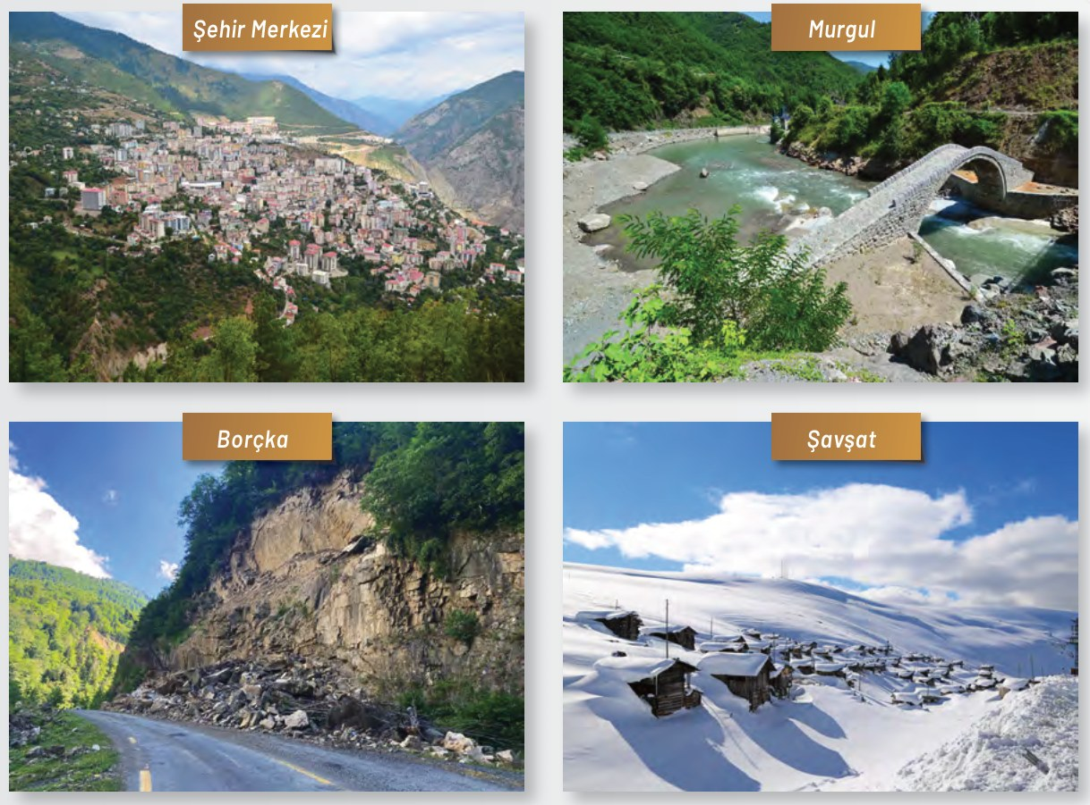
Artvin: farklı coğrafi özellikteki alanlar
SORU 5-6
Ne görüyoruz?
• Şehir Merkezi: dik yamaçlarda yapılaşma
• Murgul: akarsu ve geniş yatak
• Borçka: yola düşmüş kayalar
• Şavşat: kar örtüsü, eğimli yamaç
10. Sınıf Coğrafya · 6. Ünite: Afetler ve Sürdürülebilir Çevre
Kitap s. 198
250 / 254
Notes:
AMAÇ: 5-6. soruların görsellerini okutmak: her fotoğrafta hangi coğrafi özellik var?
NASIL: Her fotoğraf için sorun: 'Yer şekli nasıl? Su, kar, orman, yapılaşma var mı?' Şehir Merkezi: dik vadi yamaçlarında yoğun yapılaşma · Murgul: geniş çakıllı yatakta akarsu, kemer köprü · Borçka: kayalık yamaç, yola düşmüş kaya parçaları · Şavşat: karla kaplı eğimli yamaçta ahşap evler.
KAYNAK: Kitap s. 198 (dört fotoğraf; sayfa görüntüsüyle incelendi, 17.10.2026).

Slide 12
Ünite sonu — Soru 5
SORU 5
Görsellerde verilen alanların coğrafi özellikleri düşünüldüğünde Artvin’de aşağıdaki afet türlerinden hangilerinin yaşanma olasılığının yüksek olduğunu işaretleyiniz.
Afet türü | İşaret | Görseldeki dayanak
Orman yangınları | ☐
Çığ | ☐
Deprem | ☐
Buzlanma | ☐
Kütle hareketleri | ☐
Volkanik püskürmeler | ☐
Kuraklık | ☐
Su baskınları | ☐
10. Sınıf Coğrafya · 6. Ünite: Afetler ve Sürdürülebilir Çevre
Kitap s. 198
251 / 254
Notes:
AMAÇ: Ünite sonu 5. soru: mekânın özelliklerinden afet riskini çıkarma (COĞ.10.6.2 a, COĞ.10.6.3 a).
NASIL: Her işaret için 'Hangi fotoğrafta, neye bakarak?' diye sorun. Kitap: afet riskinde coğrafi konum, yer şekilleri, iklim, bitki örtüsü, yerleşmelerin konumu belirleyicidir (s. 185).
KAYNAK: Kitap s. 185, 198.

Slide 13
Ünite sonu — Soru 5 — Örnek cevap
CEVAP
Görsellerde verilen alanların coğrafi özellikleri düşünüldüğünde Artvin’de aşağıdaki afet türlerinden hangilerinin yaşanma olasılığının yüksek olduğunu işaretleyiniz.
Afet türü | İşaret | Görseldeki dayanak
Orman yangınları | ✓* | Yamaçlar ormanla kaplı (Şehir Merkezi, Murgul, Borçka); yangın görselde yok
Çığ | ✓ | Şavşat: kar örtüsüyle kaplı eğimli yamaçlar
Deprem | — | Görsellerden çıkarılamaz
Buzlanma | ✓ | Şavşat: kar ve soğuk; yollarda buzlanma
Kütle hareketleri | ✓ | Borçka: yola düşmüş kaya parçaları; dik yamaçlarda yapılaşma
Volkanik püskürmeler | — | Görsellerde işaret yok
Kuraklık | — | Görsellerden çıkarılamaz: ormanlık, akarsulu alanlar
Su baskınları | ✓ | Murgul: akarsu ve geniş çakıllı yatak, dar vadiler
✓ görselden çıkarılır · ✓* yoruma açık · — görselden çıkarılamaz
10. Sınıf Coğrafya · 6. Ünite: Afetler ve Sürdürülebilir Çevre
Kitap s. 198
252 / 254
Notes:
AMAÇ: Örnek cevap — görsellere dayalı; öğretmen kontrolü: orman yangını ve deprem.
BEKLENEN CEVAP: Kütle hareketleri, su baskınları, çığ ve buzlanma görsellerden çıkarılır. * Orman yangını yoruma açıktır: ormanlık yamaçlar görülür, yangın görülmez. Deprem ve kuraklık görsellerden çıkarılamaz; işaretleyen öğrenci gerekçesini görselin dışından kaynağıyla getirmelidir. Volkanik püskürmeye işaret yoktur.
KAYNAK: Kitap s. 185, 198 (görseller sayfa görüntüsüyle incelendi).

Slide 14
Ünite sonu — Soru 6
SORU 6
Belirlediğiniz afet türlerine karşı Artvin’de afete dirençli yaşam alanı oluşturabilmek amacıyla ne tür çalışmalar yapılabilir? Açıklayınız.
10. Sınıf Coğrafya · 6. Ünite: Afetler ve Sürdürülebilir Çevre
Kitap s. 198
253 / 254
Notes:
AMAÇ: Ünite sonu 6. soru: mekânın özelliklerine göre korunma uygulaması seçme (COĞ.10.6.3 c-d).
NASIL: Öğrenci 5. soruda işaretlediği her afet türü için en az bir çalışma yazar.
KAYNAK: Kitap s. 172-173, 185-187, 190, 198.

Slide 15
Ünite sonu — Soru 6 — Örnek cevap
CEVAP
Belirlediğiniz afet türlerine karşı Artvin’de afete dirençli yaşam alanı oluşturabilmek amacıyla ne tür çalışmalar yapılabilir? Açıklayınız.
Örnek cevap
• Kütle hareketi: dik yamaçlara istinat duvarı; risk altındaki yerleşmeleri güvenli alana taşıma (s. 172, 186).
• Su baskını: akarsu yatağında bina yapımını önleme, drenaj ve ıslah (s. 172, 186).
• Çığ, buzlanma: tehlikeli alanları belirleme, erken uyarı (BEUS benzeri, s. 185, 196).
• Orman yangını: uyarı sistemi, hızlı müdahale ekipleri (s. 173).
• Bilinçlendirme ve tatbikat (s. 190).
10. Sınıf Coğrafya · 6. Ünite: Afetler ve Sürdürülebilir Çevre
Kitap s. 198
254 / 254
Notes:
AMAÇ: Örnek cevap — kitabın önlemleri Artvin'in görseldeki özelliklerine uygulandı.
BEKLENEN CEVAP: Kitap: Dik yamaçlara sağlam istinat duvarları yapılması ve risk altındaki yerleşmelerin güvenli alanlara taşınması heyelan afetini önlemeye yönelik başlıca tedbirlerdir. Kitap çığa özgü bir önlem anlatmaz: tehlike ve risklerin belirlenmesi ile erken uyarı ilkesine (s. 185) dayanılır.
KAYNAK: Kitap s. 172-173, 185-187, 190, 196.

Slide 16
Kaynaklar ve Haklar
KAYNAKÇA
Ders kitabı. Coğrafya 10. Sınıf Ders Kitabı (Ortaöğretim), 2026-2027 baskısı. Yazarlar: Alper Soyatlar, Bülent Akça, Mehmet Ekici, Yıldıray Türkmen. Millî Eğitim Bakanlığı Yayınları No 10141 · Ders Kitapları Dizisi No 2174 · ISBN 978-975-11-8921-9. Slaytlardaki “Kitap s. …” etiketleri bu baskının sayfalarıdır.
Öğretim programı ve etkinlikler. Coğrafya dersi öğretim programı (2026 nüshası): Talim ve Terbiye Kurulunun 23.05.2024 tarihli ve 20 sayılı kararıyla kabul edilen, 13.05.2026 tarihli ve 53 sayılı kararıyla güncellenen program.
Haklar ve lisans. Ders kitabından alınan metin, soru ve görsellerin hakları Millî Eğitim Bakanlığına aittir; eğitim ve öğretim amacıyla, kaynak gösterilerek alıntılanmıştır (5846 sayılı Fikir ve Sanat Eserleri Kanunu md. 34). Sunumun tasarımı, ders akışı, etkinlik kurgusu, örnek cevaplar ve öğretmen notları okulapp.org'un özgün katkısıdır; yalnız bu katkılar CC BY 4.0 lisansıyla paylaşılır. Resmî bir Bakanlık materyali değildir.
10. Sınıf Coğrafya · 6. Ünite: Afetler ve Sürdürülebilir Çevre
okulapp.org/cografya · sürüm 2026.10
Notes:
AMAÇ: Kaynak gösterimi — 5846 sayılı Kanun md. 34 eğitim amaçlı seçme ve toplama eserlerde eserin ve eser sahibinin adının belirtilmesini ister. Derste gösterilmesi gerekmez; dosyayı paylaşırken bu slaytı silmeyin.

